Slide 1

Синтаксис. Пунктуація
Словосполучення. Відмінність словосполучення від слова, його форми від речення. Головне і залежне слово в словосполученні
Виконав: Литвин Тамара Миколаївна
(5 клас українська мова

Slide 2
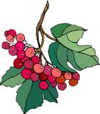
Мета:
ознайомити учнів з предметом вивчення синтаксису та пунктуації, розширити уявлення про словосполучення в мові, його структуру, засоби зв’язку;
поглибити знання про головне й залежне слово;
навчити відрізняти словосполучення від слова, форми слова й речення;
розвивати вміння побудови словосполучень, збагачувати словниковий запас учнів.

Slide 3
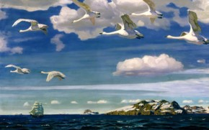
Епіграф:
Мова – це море, в якого немає дна
і берегів, яке багатоманітне і невичерпне.
В.Шевчук

Slide 4
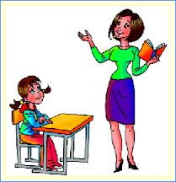
Бесіда
Що таке речення?
Із чого складається речення?
Чим словосполучення відрізняється від слова?

Slide 5

* ряба
Мова * мелодійна
* благозвучна
З якими словами можна поєднати слово «мова»?
Чи можна сказати «ряба мова»?
Чи можна поєднати слова «мелодійна» і «мова»? Відповідь обгрунтуйте.

Slide 6

Творче конструювання
Пролітав … над морем.
Зорі світлими очима… на нас.
Довідка: З неба дивляться; буйний вітер.

Slide 7
«Я – лінгвіст»
словосполучення
Два (три) самостійних слова
Одне слово є головним, а інше - залежне
Слова у словосполученні пов’язані за змістом і граматично
Граматичний зв’язок (закінчення або закінчення і прийменник)

Slide 8
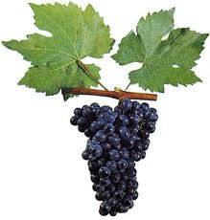
Випишіть виділені словосполучення , розберіть їх за будовою, над головними словами вкажіть частину мови.
Як парость виноградної лози, плекайте мову.
Пильно й ненастанно політь бур’ян.
Чистіша від сльози вона хай буде.
Вірно і слухняно нехай вона щоразу служить вам…
М.Рильський

Slide 9
Виділіть головне й залежне слово у словосполученнях
Торф’яне болото
тьмяний колір
мавпячий хвіст
морквяний сік

Slide 10

Орфографічна хвилинка
Я такий же, як знак розділовий,
І відомий шкільній дітворі.
Та в словах української мови
Я пишусь не внизу, а вгорі.

Slide 11
Поясніть правопис слів
Св…ято | Цв…ях | Медв…яний
Верф…ю | Сузір…я | Бур…як

Slide 12

Творче конструювання
Утворіть словосполучення, добираючи з дужок потрібні за змістом слова.
Відчиняти (книжку, двері, очі).
Заплющувати (вікно, очі).
(Гарна, вродлива, мальовнича) хустка.
(Увага, турбота, допомога) про людей.

Slide 13
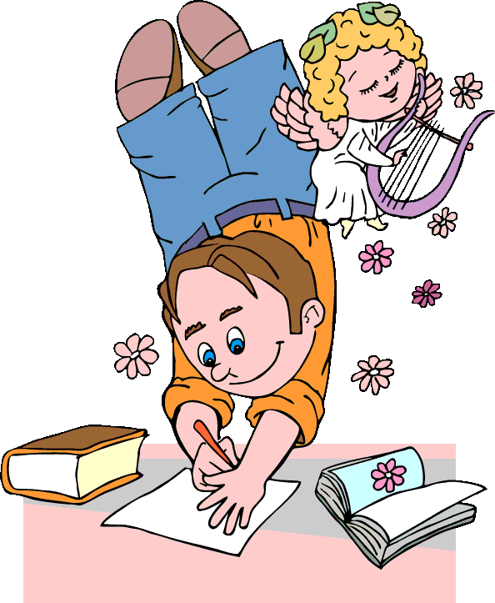
Творче конструювання
Складіть словосполучення
Мова (яка?) …
Любов (до чого?) …
Говорити (як?) …
Вивчення (чого?) …
Учитися (як?) …
Любити (що?) …

